Slide 1
Аргентина

Slide 2
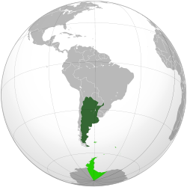
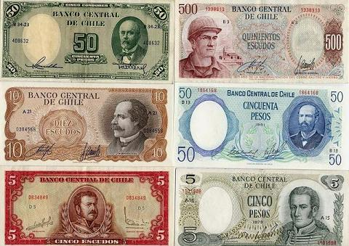
Загальні відомості:
Столиця - Буенос-Айрес
Державний устрій - Федеративна республіка
Президент - Крістіна Фернандес де Кіршнер
Віце-президент - Хуліо Кобос
Офіційні мови - іспанська мова
Незалежність - від Іспанії 25 травня 1810 - Визнана Іспанією 1821
Площа - Загалом 2 766 890 км²
Населення - оцінка 2010 р. 40,519 млн
Густота населення -14/км²
Валюта – песо
Релігія - більшість населення – католики,
але при цьому у країні проголошена повна свобода
віросповідання.
Національне свято - 25 травня - річниця Травневої Революції ( 1810).

Slide 3
НаселеНня:
Промисловість:
На 2010 рік Аргентина має населення 40 091 359 жителів. Аргентина має низьку густоту населення (14 осіб/км²), яке значною мірою сконцентроване у агломерації Великий Буенос-Айрес (33%). У країні переважає міське населення (89%). З начна частка осіб старше 60 років (14,1%). Середня тривалість життя 75,2 роки. Рівень грамотності 97,4%. Сучасне населення Аргентини має велику частку іноземних іммігрантів , серед яких найбільшими є общини італійців , іспанців , німців та поляків .
На промислове виробництво припадає 17,5% ВВП Аргентини і 13% робочих місць (2007). Найбільшу вагу мають галузі, пов'язані з обробкою продукції сільського господарства — виробництво олії, м'яса, молока, кави, шоколаду, вина. Іншими важливими галузями є машинобудування, хімічна і металургійна промисловість. Зараз виготовляють транспортні засоби (автомобілі, рухомий склад залізниць), сільськогосподарські машини і обладнання для харчової промисловості, електротехніку, нафтопродукти, хімікати, металеві вироби, текстиль. Промисловість зосереджена переважно в Буенос-Айресі. Енергетичний баланс є напруженим. Найважливіший ресурс — гідроенергія. Використовують місцевого значення поклади нафти, природного газу і вугілля. Діють дві АЕС. Експорт Аргентини на 9/10 складається з товарів сільськогосподарського походження. Ввозять метал, хімікати, машинне обладнання.

Slide 4
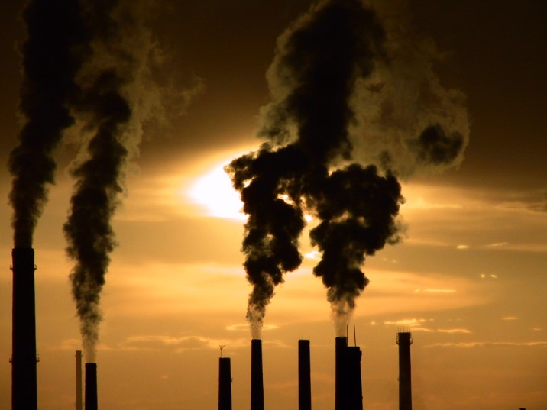
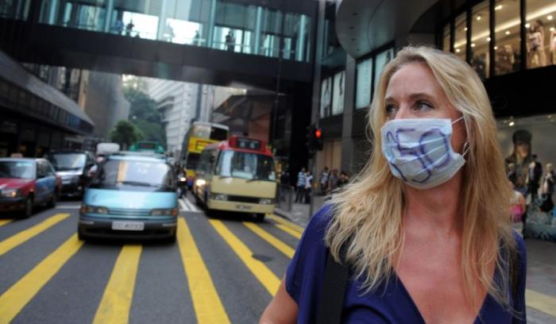
Економіко-екологічне становище в Аргентині
Аргентина довгий час ігнорувала екологічні обставини при побудові економіки і тільки зараз починає процес включення норм екологічної поведінки у свої планиУ листопаді 1998 року Аргентина прийняла у себе четверту Конференцію Партій з питань зміни клімату на плані в столиці Буенос-Айресі. В протягом конференції Аргентина зробила несподіваний крок і в рамках конвенції ООН з питання про зміну клімату оголосила про те, що встановлює спеціальні обмеження, які повинні сприяти зниженню викидів парникових газів. Однак, незважаючи на позитивний крок у напрямку поліпшення світової екологічної обстановки, Аргентина ще не вирішила своїх внутрішніх проблем у даній сфері. Міське і водне забруднення, знищення лісів, погане управління сільськогосподарськими угіддями і значне погіршення якості повітря - ось основні проблеми.

Slide 5
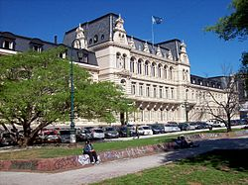
Освіта в Аргентині
Згідно з переписом 2001 року рівень грамотності в Аргентині найвищий серед країн Південної Америки — 97,4%. За законом № 26.075 на фінансування освіти в Аргентині має виділятися не менше 6% ВВП країни[.
Система освіти має 4 рівні:
дошкільна для дітей віком від 45 днів до 5 років:
ясла для дітей від 45 днів до 2 років
Дитячі садки для дітей віком 3-5 років
початкова для дітей віком від 6-12 років
середня для дітей, які закінчили курс початкової освіти, триває 6 років:
базова (3 роки)
орієнтована (3 роки) має різні спеціалізації, які учень може обиративища):
університетська
вищі професійно-технічні і педагогічні навчальні заклади

Slide 6
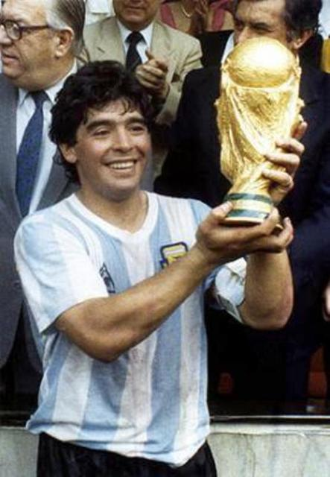
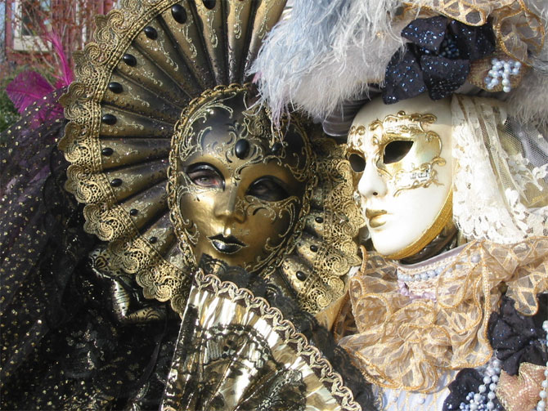
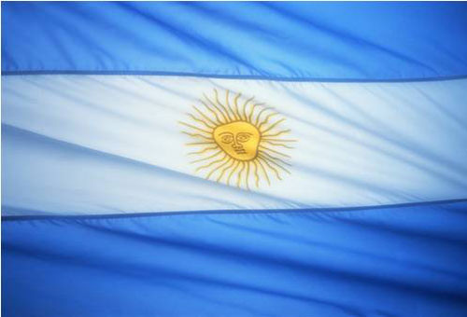
Факти
2. Навіть дуже старих житлових будинків всередині підтримуються в дуже хорошому стані, під’їзди чисті і красиво оформлені – квітами, репродукціями, меблями (столики, стільці, диванчики). На Новий рік в холах ставлять прикрашені ялинки. Двері в під’їздах в основному скляні, проглядається весь хол під’їзду.
1. Футбол є національною пристрастю, а не просто грою. Під час світових і відповідальних чемпіонатів у навчальних закладах та школах учні і студенти не вчаться, а дивляться футбол. Дієго Марадона – жива ікона країни. Протистояння футбольних клубів «Рівер» і «Бока Хуніорс» носять непримиренний характер.
3. Аргентинці – справжні патріоти, обожнюють свою країну. Аргентинський прапор є в кожній родині. Він вивішується до всіх національних свят з вікон і балконів.
4. Лютий – місяць карнавалів по всій Аргентині. Головний карнавал щорічно проходить в місті Гуалегуайчу в провінції Ентре-Ріос, в 200 кілометрах від Буенос-Айреса. Карнавал проводиться вже більше 30 років і користується особливою популярністю у туристів. Карнавал в Аргентині акцентується на танці і акторській грі, його коріння бере початок у середньовічних італійських традиціях.

Slide 7
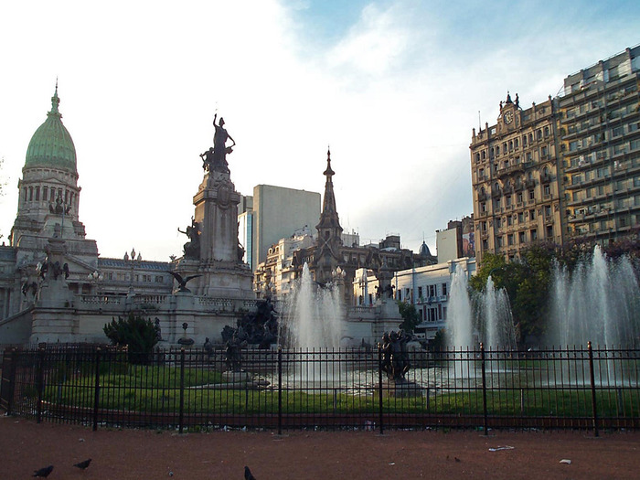
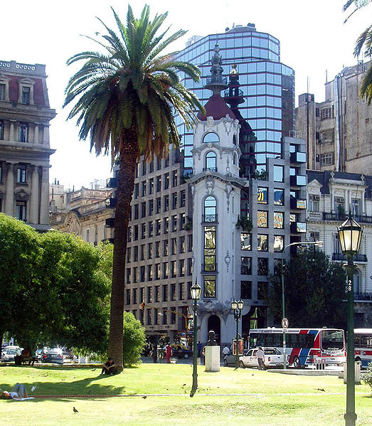
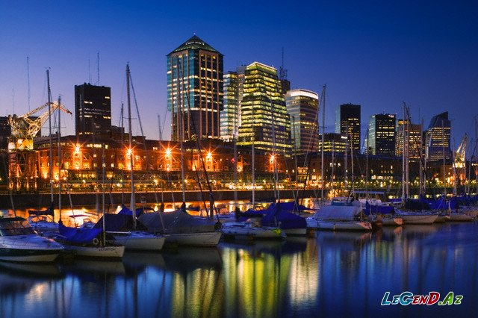
Буенос-Айрес

